Slide 1
HANSONG
SNAPAV 系列产品linux系统框架介绍
作 者 | RD-伍俊华
适用岗位 | linux 软件工程师
证 明 人 | 1. RD-Steve 2.RD-Jan
Notes:
1

Slide 2
SNAPAV 系列产品linux系统框架介绍
目录
一、环境搭建
二、系统框架介绍
三、软件框架介绍

Slide 3
SNAPAV 系列产品linux系统框架介绍
一、环境搭建
1.1 、Ubuntu 与虚拟机安装
http://10.10.1.33:3000/linux-android/tutorial/src/branch/master/ubuntu16.04_setup.md
1.2、linux 系统下载与编译
http://10.10.1.33:3000/linux-android/tutorial/src/branch/master/uboot_kernel_rootfs_build.md
1.3、应用软件下载与编译
http://10.10.1.33:3000/linux-android/tutorial/src/branch/master/snapavapp_build.md
1.4、hansang源码
http://10.10.1.33:3000/SnapAV-8D
1.4、nuvoton源码
https://github.com/OpenNuvoton/ARM7-ARM9-Family

Slide 4
SNAPAV 系列产品linux系统框架介绍
二、系统框架介绍
2.1、系统方框图
2.2、uboot 新增功能说明
2.3、kernel 新增功能说明
2.4、buildroot 介绍及新增功能说明
2.5、build 功能说明
2.6、ota 功能介绍

Slide 5
SNAPAV 系列产品linux系统框架介绍
二、系统框架介绍
2.1、系统方框图
NandFlash Layout
2M
u-boot
U-boot
4M
boot
spl boot
512K
4M
boot_ota
env
512K
rootfs
u-boot
768K
30M
flag
256K
30M
rootfs_ota
flag
58M
userdata
SNAPAV_OTA
128K
FACTORY_INFO
128K

Slide 6
SNAPAV 系列产品linux系统框架介绍
二、系统框架介绍
2.2、uboot 新增功能说明
U-boot
2.2.1、源码地址
http://10.10.1.33:3000/SnapAV-8D/build
spl boot
512K
env
512K
2.2.2、分区修改
Uboot-src/include/configs/nuc970_evb.h
u-boot
768K
flag
256K
2.2.3、OTA 功能 uboot-src/include/snapav_ota.h uboot-src/board/nuvoton/nuc970/ota.c
flag
SNAPAV_OTA
128K
2.2.4、FACTORY 功能 uboot-src/include/factory_info.h uboot-src/board/nuvoton/nuc970/factory_info.c
FACTORY_INFO
128K

Slide 7
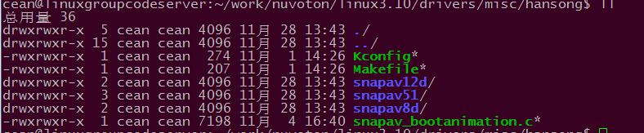
SNAPAV 系列产品linux系统框架介绍
二、系统框架介绍
2.3、kernel 新增功能说明
2.3.1、源码地址 http://10.10.1.33:3000/SnapAV-8D/linux3.10
2.3.2、hansong 驱动 linux-src/drivers/misc/hansong/

Slide 8
SNAPAV 系列产品linux系统框架介绍
二、系统框架介绍
2.4、buildroot 介绍及新增功能说明
2.4.1、buildroot 介绍
官网：https://buildroot.org/
Hansong：http://10.10.1.33:3000/SnapAV-8D/nuc970_buildroot
Buildroot is a simple, efficient and easy-to-use tool to generate embedded Linux systems through cross-compilation.
buildroot是Linux平台上一个构建嵌入式Linux系统的框架。整个Buildroot是由Makefile脚本和Kconfig配置文件构成的。你可以和编译Linux内核一样，通过buildroot配置，menuconfig修改，编译出一个完整的可以直接烧写到机器上运行的Linux系统软件(包含boot、kernel、rootfs以及rootfs中的各种库和应用程序)。

Slide 9
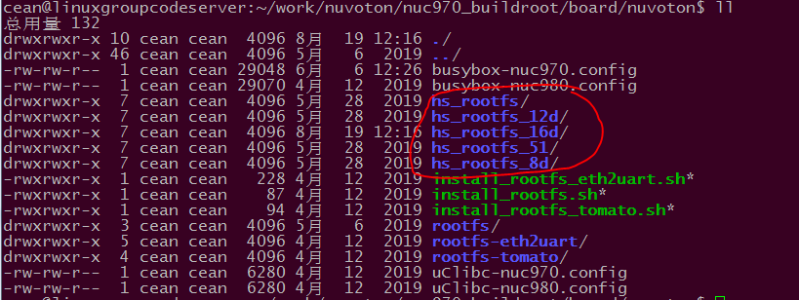
SNAPAV 系列产品linux系统框架介绍
二、系统框架介绍
2.4、buildroot 介绍及新增功能说明
2.4.1、汉桑定制rootfs
build-root-src/board/nuvoton/

Slide 10
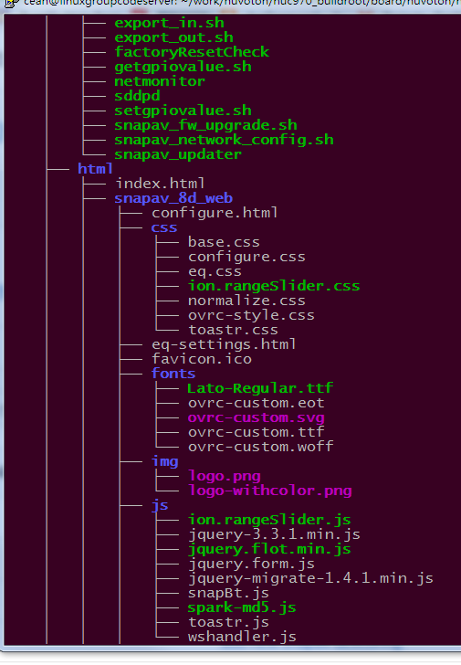
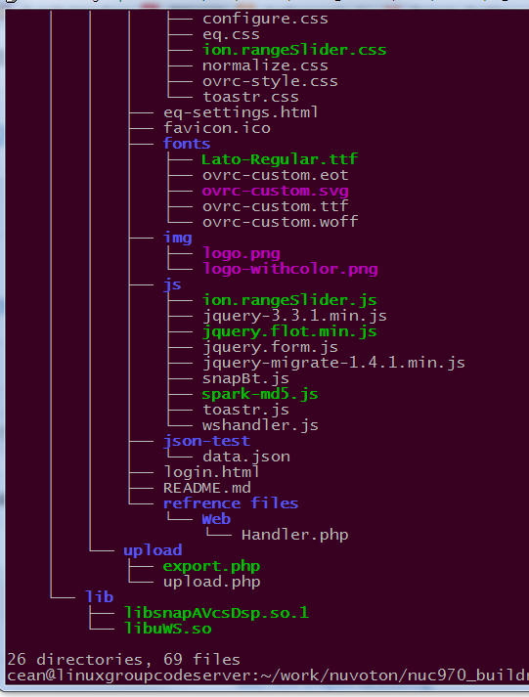
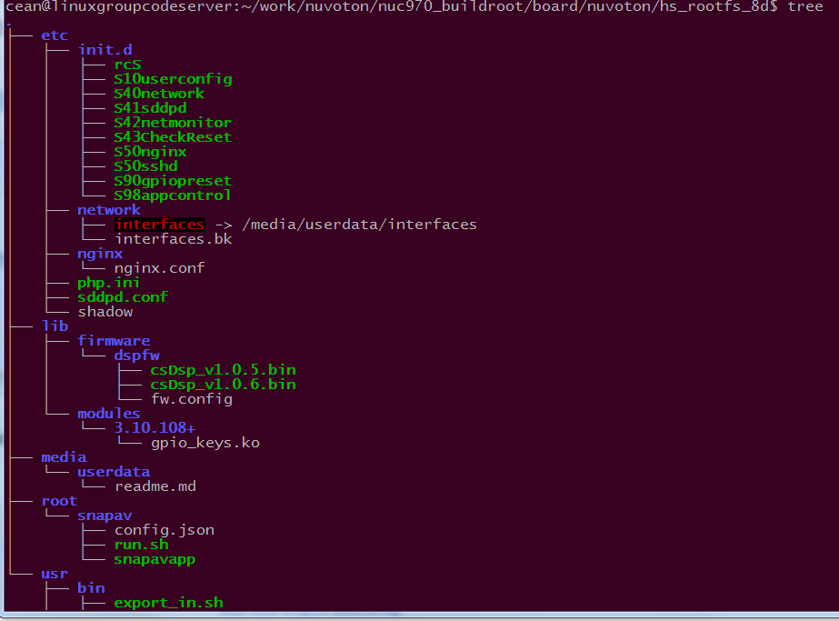
SNAPAV 系列产品linux系统框架介绍
二、系统框架介绍
2.4、buildroot 介绍及新增功能说明

Slide 11
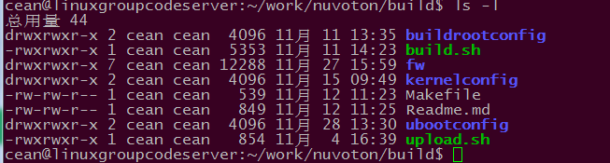
SNAPAV 系列产品linux系统框架介绍
二、系统框架介绍
2.5、build 功能说明
2.5.1、源码地址 http://10.10.1.33:3000/SnapAV-8D/build

Slide 12
SNAPAV 系列产品linux系统框架介绍
二、系统框架介绍
2.5、build 功能说明
2.5.2、build.sh 说明
set env
source ./build.sh env
build bootloader.img
./build.sh boot
build uboot
./build.sh uboot
build rootfs
./build.sh rootfs {boardtype} {appversion} {dspversion}
build kernel
./build.sh kernel {boardtype}
build ota upfrade firmware
./build.sh fw {boardtype} {firmwareversion} {deletedatabase}
easy build
make boardtype={type} appversion={appversion} dspversion=dspversion deletedatabase={true/false}
build flag
./build.sh flag

Slide 13
SNAPAV 系列产品linux系统框架介绍
二、系统框架介绍
Remote server
2.6、ota 功能介绍
ftp download
ovrc升级
Ovrc server
json
Ovrc client
call
Update interface
uboot
tell
Web升级
Web
http download
json
call
Websocket server

Slide 14
SNAPAV 系列产品linux系统框架介绍
二、系统框架介绍
2.6、ota 功能介绍
2.6.2、源码介绍
http://10.10.1.33:3000/SnapAV-8D/nuc970_buildroot/src/branch/master/board/nuvoton/hs_rootfs_8d/usr/bin/snapav_fw_upgrade.sh
作用：
1、上锁并关闭httpserver
2、解包
解压缩升级包
3、校验
校验升级包boardtype 信息是否需机器一直，校验升级镜像MD5码
4、升级
调用snapav_updater 镜像烧录到升级分区 并修改ota 分区参数告诉uboot 已升级需要切换分区
5、执行升级包里的setup.sh 脚本
可用于升级uboot
6、重启
Update interface

Slide 15
SNAPAV 系列产品linux系统框架介绍
三、软件框架介绍
3.1、软件编与下载
3.2、软件框图

Slide 16
SNAPAV 系列产品linux系统框架介绍
三、软件框架介绍
3.1、软件编与下载
参考文档：
http://10.10.1.33:3000/linux-android/tutorial/src/branch/master/snapavapp_build.md
sudo apt-get install qt-sdk qtcrator sudo apt-get install git git clone -b tmp http://10.10.1.33:3000/SnapAV-8D/snapav_app.git
代码编译
1、使用qtcreator打开下载的项目（项目文件为snapavapp.pro）
2、点击编译按钮进行编译

Slide 17
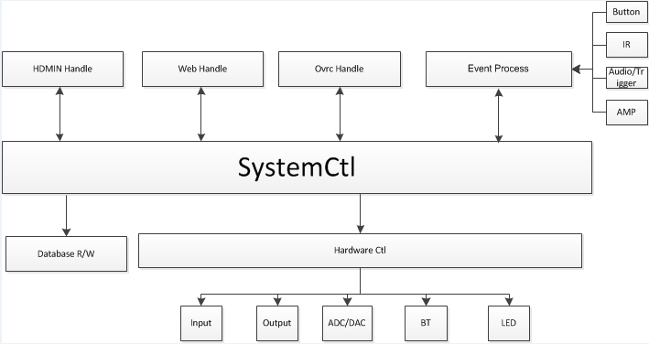
SNAPAV 系列产品linux系统框架介绍
三、软件框架介绍
3.1、软件框图

